Slide 1
パワーポイントの使い方
Youtubeを楽しむ会の資料つくり
2024/8/3（土）
吉岡 芳夫

Slide 2
パワーポイントとは
主目的は、サークルなどでスクリーンに投影する資料を作ること。
基本的には、キャンバスに絵を描くのに似ている
キャンバスに相当する画面に、文章、画像、動画、表などを書き込んでいく。
書き込む内容に応じて、いろいろな様式が用意されている。
プレゼンテーションの見栄えをよくするための「テーマ」も用意されている。
パワーポイントは、microsoftが提供するOffice ソフトの中にある。Word、excelと合わせて3つのソフトが入っている。
高価なので、互換ソフトが販売されている。.

Slide 3
プレゼンテーションの「テーマ」とは？
白紙のキャンバスに、上記のような下塗りが用意されているようなもの。
最初からどれかを選んで画面をつくってもよいし、白紙のままの画面で作った後、
どれかの「テーマ」を選んでもよい。
やり直しは、自由にできる。

Slide 4
使い方は簡単
タイトルのページを作るとき、画面のレイアウトをクリックすると、「タイトルスライド」のテーマがあるので、それをクリックする。
文章だけの画面を作るときは、「タイトルとコンテンツ」というテーマを選ぶ。
画像を表示する場合には、「タイトルのみ」か、「白紙」のテーマを選ぶ。
他に、縦書きのテーマなどもある。
ちなみに、このページは「タイトルとコンテンツ」で作っている。

Slide 5
これは、「タイトルのみ」の画面です。
タイトルを入力の所に、「きれいな画像」と入力してください。
タイトルの下のスペースに、何か画像を貼り付けてみましょう。
画像は、インターネットで選んでみましょう

Slide 6
画像の選択と、貼り付け方法
まず、インターネットを開きます。
検索欄で、「きれいな画像」と入力します。
出てきた画像から望みの画像を選んでクリックし、パソコンの画面いっぱいに表示させます。
その画面を、[Prt Sc]と「Fn」と「Alt」の三つのキーを同時に押して、コピーします。
そのあとで、元のパワーポイントの画面に戻して、貼り付けを行います。
画像の一部を選ぶ場合は、ペイントというソフトを起動して、そこに貼り付け、切り出しをします。
切り出したものを、元のパワーポイントの画面に貼り付けます。

Slide 7
では、ネットからきれいな画像を取ってきましょう
インターネットの検索画面で、「きれいな画像」とを入力しまし、クリックします。
たくさんきれいな画像が出るので、希望の画像をクリックします。
すると、その画面が、大きく表示されます。
次に、その画面下中央付近に、マウスを持ってきて、マウスの右ボタンでクリックします。
現れたメニューに、画像をコピーというのがあるので、その文字の上を マウスで左クリックします。
この操作で、インターネットのきれいな画像がコピーされました。
次は、パワーポイントの画面に戻して、貼り付けます。
貼り付けは、CtrlキーとVの文字を同時にクリックするとできます。

Slide 8
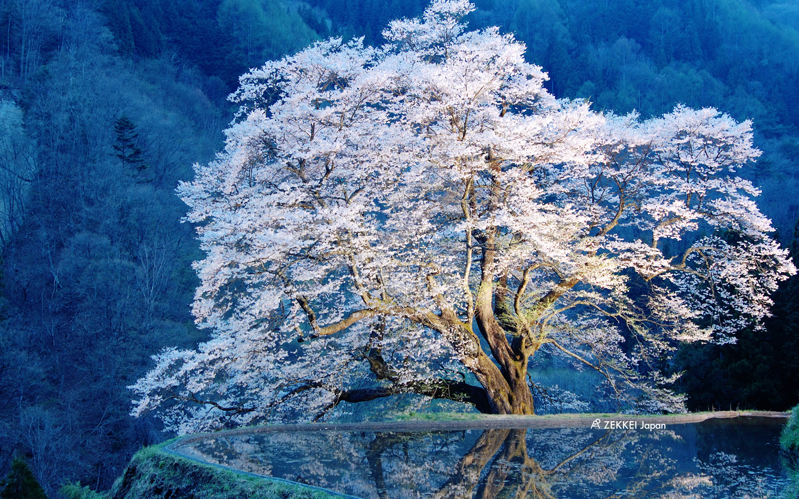
では、実際にやってみましょう。このように、きれいな画像を貼り付けることができます。画像の大きさは、画像を左クリックすると、四隅に丸印が出るのでそこをくりっくして、引っ張れば、自由にサイズは変えることができます。

Slide 9
次にこの画像を見つけたネットの画面を、自動的に表示させる方法は、URL の表示をコピーします。
コピーしたURLを、この画面に貼り付けると
下のようになります。
きれいな画像 - 検索 画像 (bing.com)

Slide 10
Youtubeの動画を見せる方法も同じ方法で、できます。
インターネットのYoutube で、紹介したい動画をきめたら、動画を一時停止して、FnとAltと、PrtScのキーを同時に押すと,
その画面がcopyされるので、きれいな写真を貼り付けたのと同じ方法で、パワーポイントの白い画面に、貼り付けます。
そして、動画がsている画面のURLをコピーします。
コピーしたものを動画の上部に貼り付けます。
これができるようになったら、画像の不要な部分を除く方法を、「ペイント」を使って実施すれば、OKです。

Slide 11
パワーポイントの使い方
Youtubeを楽しむ会の資料つくり
2024/8/3（土）
終わり
吉岡 芳夫

Slide 12
パワーポイントの使い方
2024/7/29（月）
おわり
吉岡 芳夫

